Slide 1
デンソーファシリティーズの 施設シェアードサービスのご提案
施設ソリューション本部
XXXXXXXXXXXXXXXX部
XXXXXXXX

Slide 2
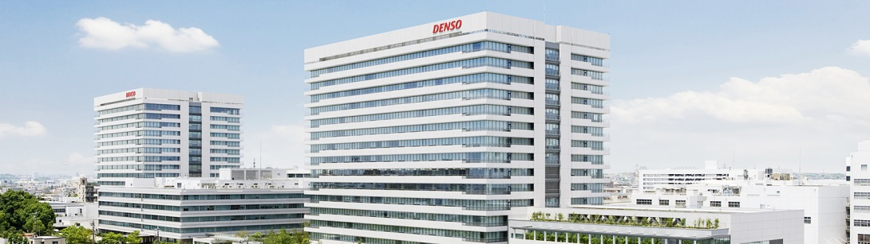
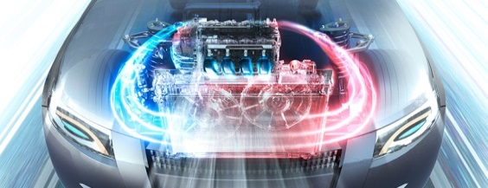
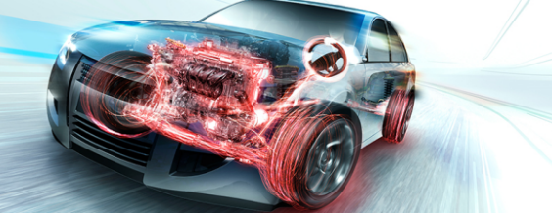
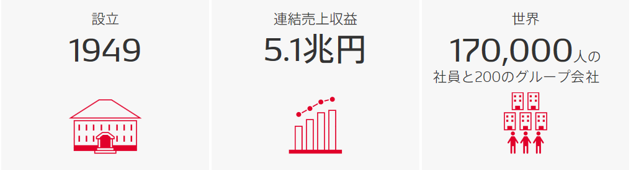

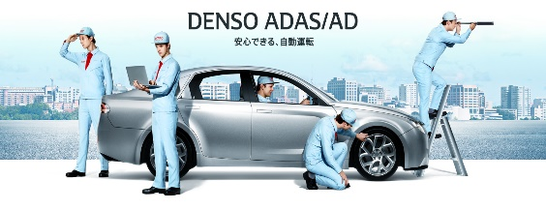
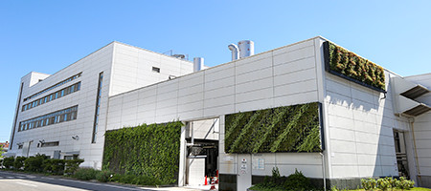
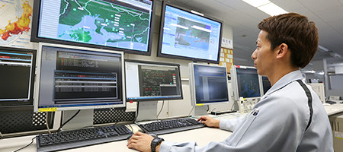
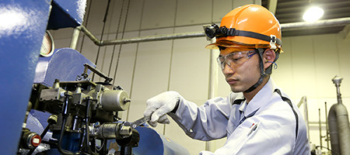
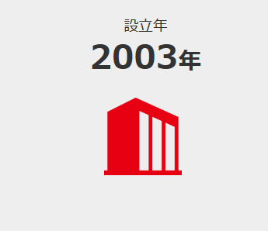
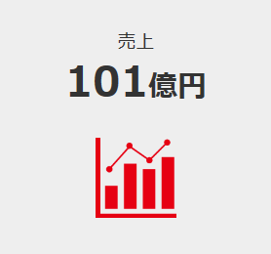
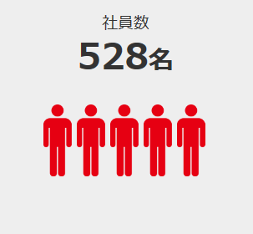
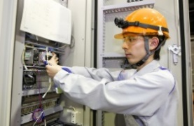
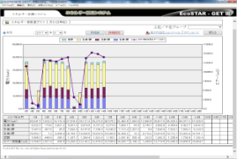
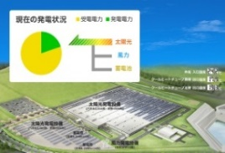

１、会社紹介
株式会社デンソー
事業分野 自動車分野および自動車技術を応用した事業展開
1/16
サーマル
パワトレイン
電動化
自動運転・AI
(資本金 1,874 億円)
株式会社デンソーファシリティーズ
事業分野 エネルギー供給設備の運転・保全・建設・省エネＩＴ
運転
保全
省エネＩＴソリューション事業
プロ集団
(資本金 3,000万円)
生産設備の省エネ改善
供給設備の省エネシステム開発

Slide 3
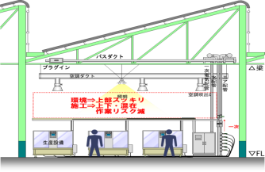
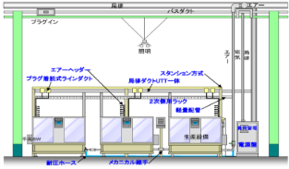
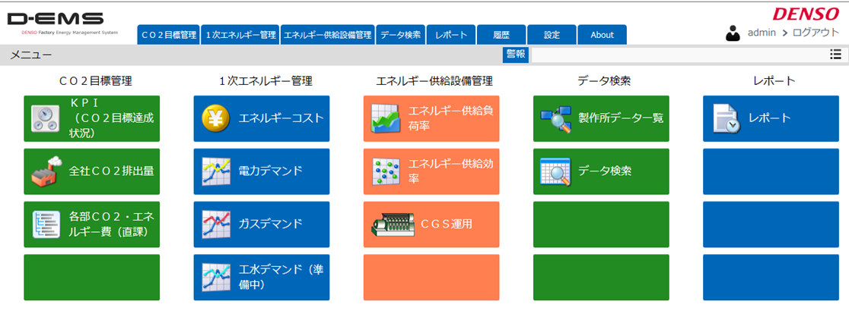
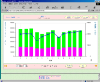
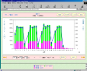
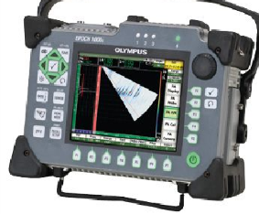
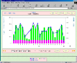
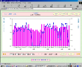
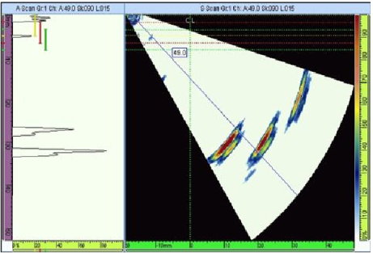
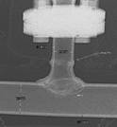
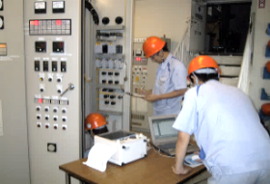
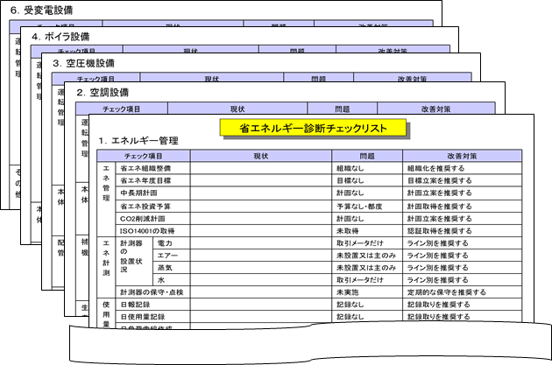
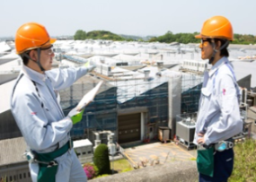
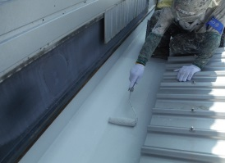
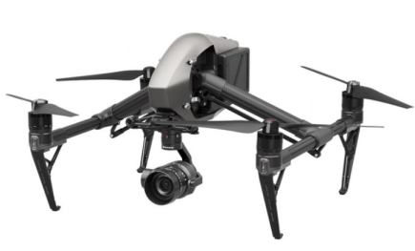
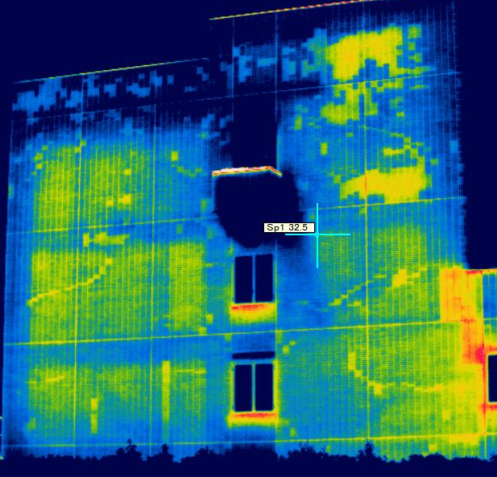
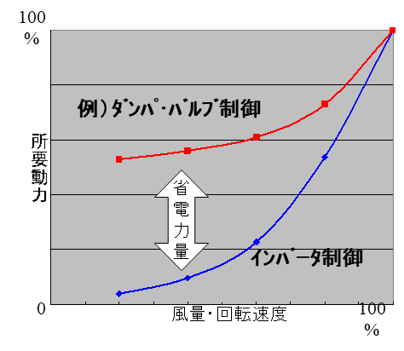
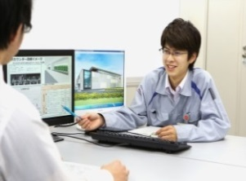
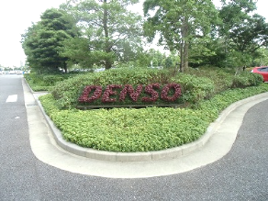
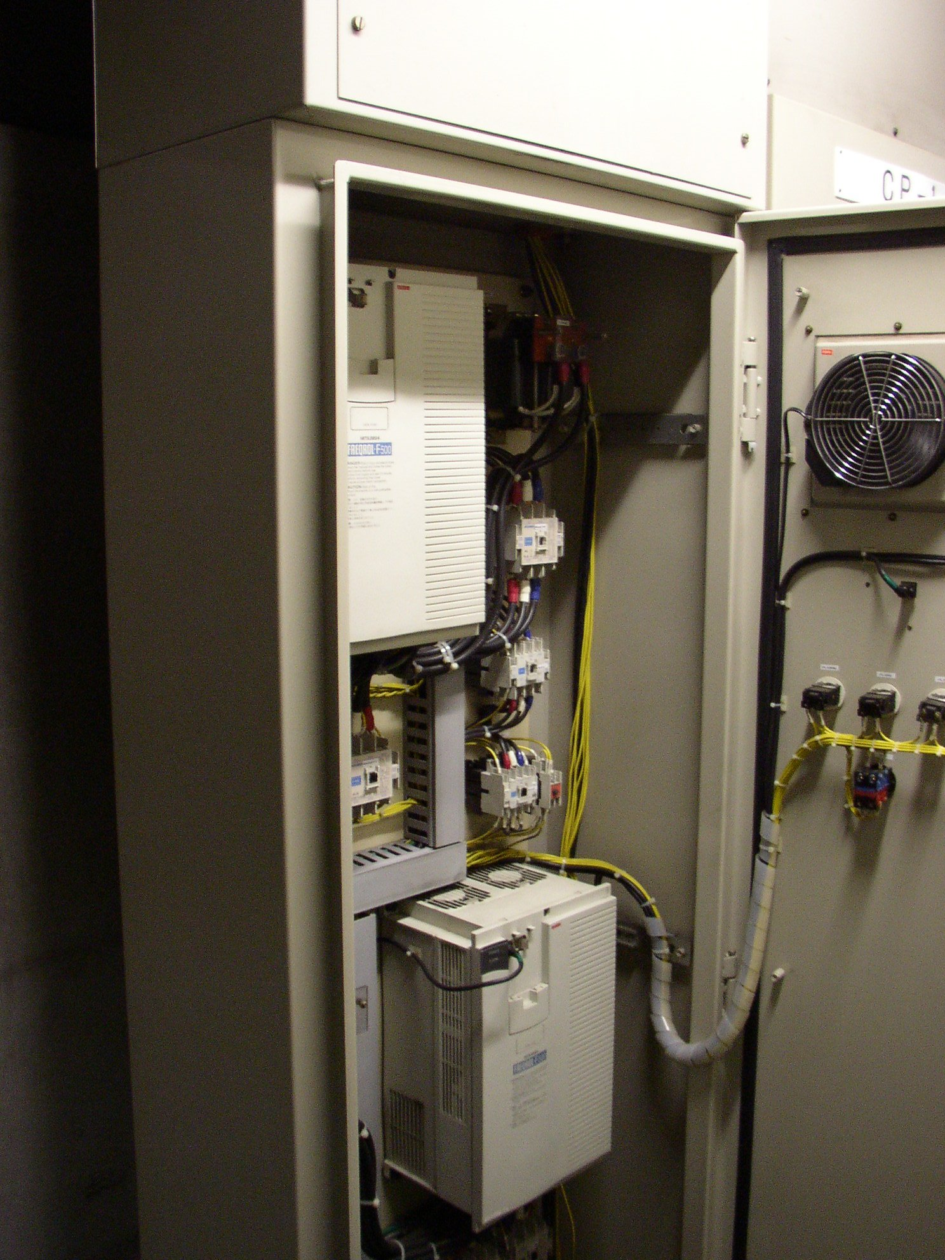
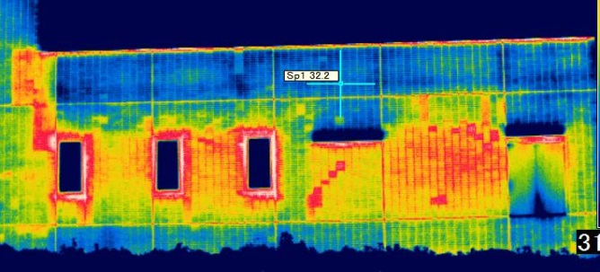
２、ソリューション事例
DNG会社説明資料転載
保 全
建 設
省エネ
➢プラント
➢生産施設
➢エネルギー見える化から
診断・改善対策までトータルで支援
生産ﾕｰﾃｨﾘﾃｨ設備の運転保全における
専門スキルを手の内化し、内製で実施
独自のノウハウで生産環境から設備移動
まで考慮したOnly Oneのサービスを提案
■専門保全：例）配管劣化診断
■生産設備のﾕｰﾃｨﾘﾃｨ 一元施工
(解体～運搬～復元)
■エネルギー見える化（ＥＭＳ）
ガンマ線
各社のニーズに合わせてカスタマイズが可能
超音波探傷診断
保温
配管
放射線画像診断
■スレート屋根改修
無塵工法(特許取得）
■雨樋・谷樋修繕
■エネルギー診断
➢ビルメンテナンス
日常・定期点検、劣化診断、改修・修繕
■ドローン建物診断
➢お客様のニーズに応える企画設計
■現場改善(例：モータのインバータ化)
■リニューアル
■緑化企画
負荷に見合ったモータの最適制御
熱画像
3年連続日本緑化ｾﾝﾀｰ会長賞受賞に貢献
デンソーで培った「技術力・現場力・カイゼン力」を活かし
ソリューション事業でデンソーグループに貢献します
2/3

Slide 4
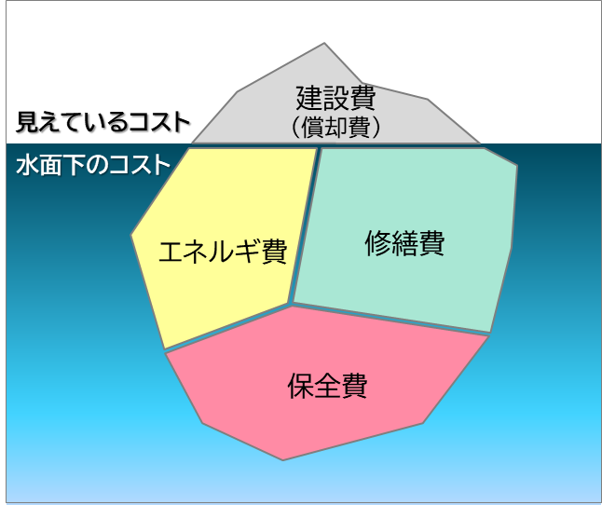
３、施設シェアードサービス
施設専門分野の施設管理から環境問題に最適なプラン・サービスを提供してDNGの成長に貢献
【課題と目的】
【解決策】
【課題】保有する施設設備の増加
→点在・条件や課題多様
・運用が複雑・人手不足
・ランニングコスト増加
儲かる
省エネ
環境性
向上
【工場のライフサイクルコストイメージ】
保全費
適正化
施設
シェアードサービス
提供価値
生産性
向上
建物は竣工～解体までに
建設費の約3倍
の費用がかかる
工事
安全
法令
遵守
２４時間365日安定・効率的
エネルギー需給の質
を向上させたい
DNで培った総合的なＦＭノウハウによる
施設管理から環境問題 ⇒SQCDに貢献
施設専門 『運転・保全・省エネ・工事・緑化』 分野をDNGの課題や要望に応じてトータルサポート

Slide 5
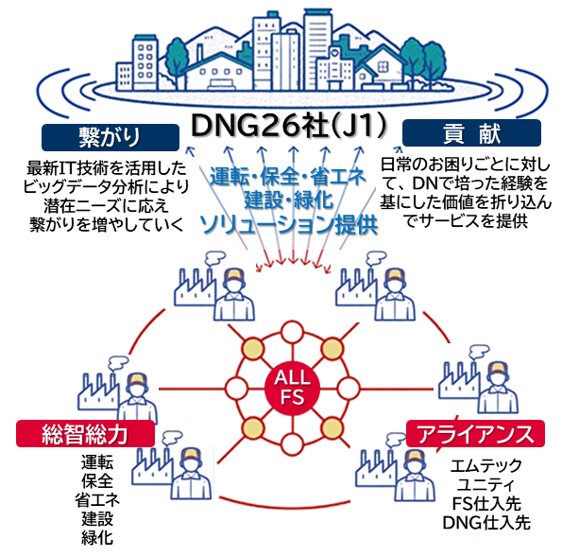


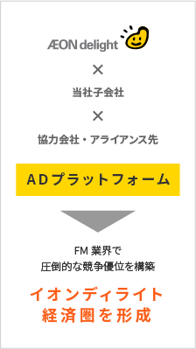
４、施設プラットフォーム(FaaS)によるソリューションの提供
施設専門業務をトータルサポートしたFaaSプラットフォームによる効率的な施設運営管理
FaaSとは？
施設クラウドを活用した施設運営管理
DNG工場
ローカルシステム etc.
Data Output
個々の課題に
最適なソリューションを提供
Data Input
施設クラウド
データの収集・蓄積→分析・加工→最適ソリューション
Data Input
効率化、品質向上
Data Output
FS
サービス供給体制
FS内製
FS仕入業者
DNG内製
DNG仕入業者
施設クラウドに情報を集約して最適な管理情報を提供 ⇒ DNGの自主管理強化をサポート

Slide 6
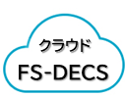



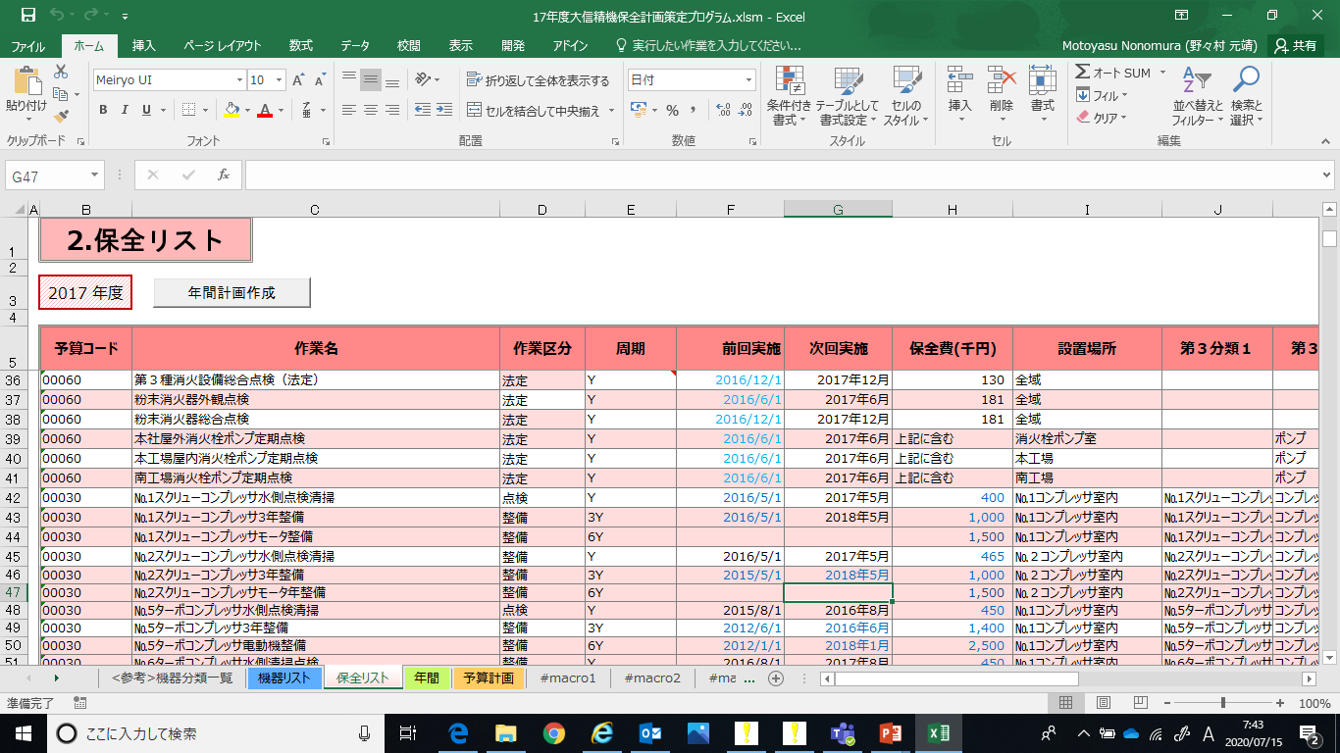
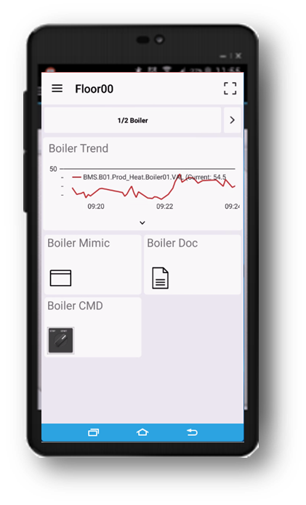
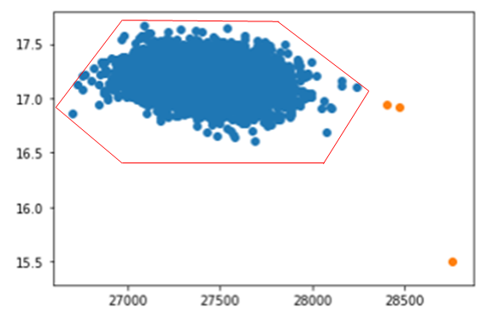
５、空圧機CBM・EMSレポート診断 モデル
(1)空圧機CBMソリューションモデル
(2)EMSレポート診断モデル
①メーカ推奨整備からFS提案周期へ変更
クラウド化今後予定
レポート報告
設備寿命20年
既存EMS
0 1 2 3 4 5 6
(年)
【従来】メーカ
1年点検
600千円/台
1,020千円/台・年
3年整備
1,900千円/台
【LC保全費5百万円】
6年整備
2,400
千円/台
【レポート内容】 作成頻度：1回／月
①エネルギー使用状況ライン・エリア
→ ライン別 原単位月報
②非稼働時エネルギー使用状況ライン・エリア
→ ライン別 非稼働時状況月報
③受電電力デマンド状況
→ 受電別 電力デマンド月報
⇒運用改善のポイントをレポートでお知らせ
↳レポートを基にＭＴＧを開催
1年点検
ｺﾝﾃﾞｨｼｮﾝ確認＋効率管理
⇒DN実績周期まで延長
【提案】FS
3年・6年整備をCBM化
920千円/台・年
3年→5年・6→9年
【品質担保】
流量/電力⇒センシング
②DN流保全計画での見える化
・効率推移グラフ
・レポート提供
【現場診断】 診断頻度：都度
①供給・生産の現場巡回 → 設備改善のネタ出し
②現状の困り事 聞込み → 仕様作成の支援
③効率の逸脱監視への取組み
IT内製 ⇒ 品質担保＆EBM見極めロジック開発
EMS導入の一環として支援活動を展開
2/3

Slide 7
６、神星工業ロールモデル検討
(1)施設概要
(2)展開の考え方 － 保全と省エネを切口
工場×3、物流C×3、ｸﾞﾙｰﾌﾟ会社×3、生産ライン×約60
①初期段階：既存との差別化による入込み
・案件毎コスト → 付加価値の提供
→ 一括り化CDの狙い
⇒空圧機CBMモデル
EMSレポート診断モデル を計画
②中期段階：情報連携による分析
・保全全体予算 → 一括り化CDの検討
・省エネ予算 → 改善ネタ出し全体支援
⇒空調機保全CDモデル
工場丸ごと省エネモデル
構外施設シェアードサービスモデル
を計画
③連携段階：業務の連携
・業務連携 → 保全・省エネ予算立案/執行
→ 運転・点検の業務取込み
⇒施設シェアードサービス を実行
①～② を２年間で立上げ期間を策定
神星工業
広美１工場
受変電設備
広美2工場
空圧機設備
上郷1工場
空調設備
上郷2工場
消防用設備
上郷3工場
必要アイテムに応じて随時クラウド機能追加
鳳来工場
工場別高圧受電・空圧機(水冷ｽｸﾘｭ)・EHP空調？
◇ 既存の支援内容
・保全S部 空圧機 ４台 定期点検・整備
(1,020千円/年受注)
・省エネITS部 生産EMS 7ﾗｲﾝ原単位管理
各分電盤・照明/空調・受電電力ﾃﾞﾏﾝﾄﾞ計測
(23,000千円/18・19年度受注)
品質担保と情報共有はクラウドが支援
2/3

Slide 8

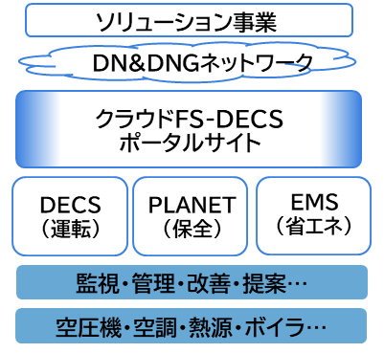
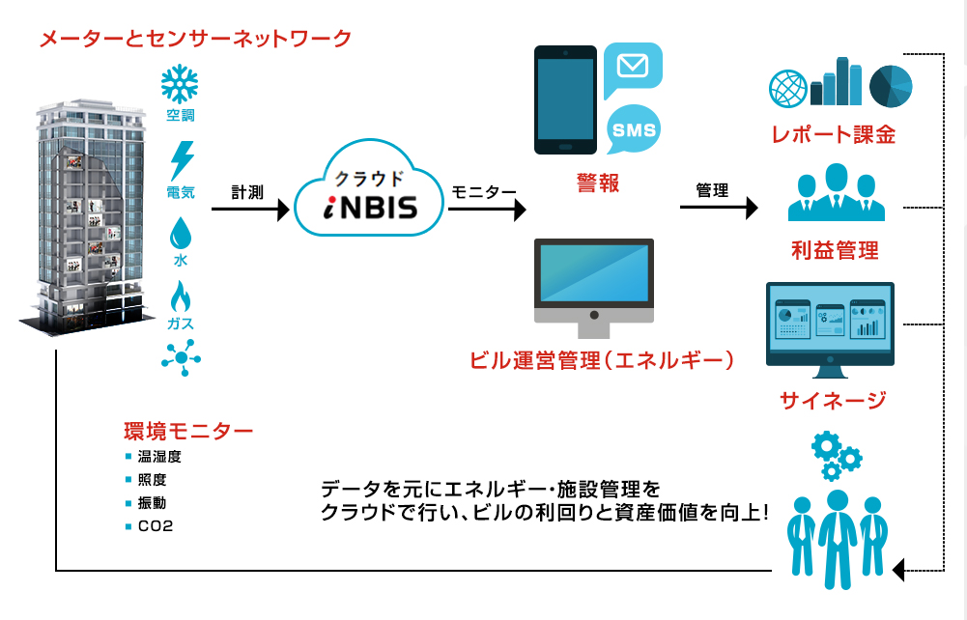
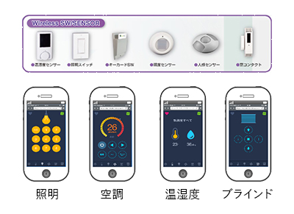
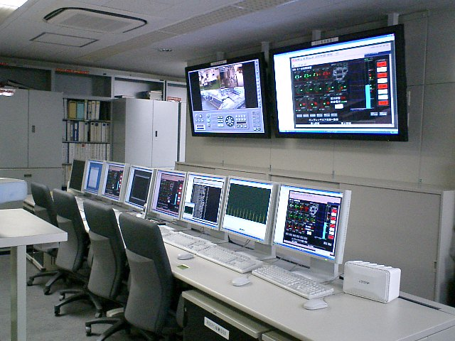
７、参考）FaaSクラウドシステム構築
FaaSを支える情報システム
DNG全体の原動設備のＩｏＴ化、エネルギー見える化、リモート監視・保守 ⇒ クラウド型FS-DECS
【システムイメージ】
【システムのイメージ】
■提供機能
集中監視・管理
①
レポート・課金
エネルギー管理
②
状態・計測
クラウド
監視・操作
管理
FS-DECS
投資・予算管理
制御
・照明
・空調
・熱源
・デマンド
・空圧機 等
警報
①機能の共通化
②DECS/PLANET連携
③IoT・AIﾋﾞｯｸﾞﾃﾞｰﾀ活用
による付加価値機能強化
④センシング超CD
例)警備関連ﾏﾝｼｮﾝ1棟
(火災・受電・消火・駐車場)
工事費10万円～/棟
⑤運用費の検討
例)警備関連ﾏﾝｼｮﾝ1棟
運用費1.5万円～/月
サイネージ情報共有
駆付け・提案・現場改善
受変電・原動設備
生産設備エネルギー等
●システム機能
直課・簡易FM診断
最適保全計画・省エネ提案
リモート制御
遠隔異常対応
多棟管理・環境計測
【構築コスト】 クラウド側：構築費980千円＋月額使用料、工場側：工事費＋LTE月額使用料

Slide 9
FaaS構築 ロールモデル検討案） 神星工業株式会社
DN～DNGの安定安価なエネルギー供給を実現したく、目標を共有して目標達成活動を伴に推進
省エネ活動の目標達成の自律支援 ： CO2原単位 ▲4%／年 ＋＠ エネルギー費 ▲10%／年 *対19年度比
【システムイメージ】
【活動ロードマップ(案)】
【20年度試行の投資】
【計測】
統括的なシェアードサービス 展開へ
《広美１ 試行》
１、EMS非稼働レポート
NICE-NETのFW申請のみ
０千円／月
２、空圧機効率見える化
流量計貸出し・既設EMS取込
７00千円
３、設備保全計画見える化
既存と統合して全体管理化
200千円
投資計 900千円
費用対効果 XX年回収
＊広美2以降の投資は
試算中
*FaaSクラウドの投資は
検討中
広美１工場・２工場
上郷工場・鳳来工場
ムダ取り① 横展
【神星工業殿】
主
鳳来工場
省エネ予算管理
省エネ改善実行管理
⇒FS連携で業務効率化
上郷工場
期待効果：XXXt-CO2
ムダ取り② 横展
【FS：先行モデルのソリューション】
広美１工場
ムダ取り② 現場改善
『省エネ』
ムダ取り創出
～改善工事
『保全』
修理・更新工事
空圧機
ムダ取り① 運用改善
・空圧機保全周期延長
・XXXXXXXXXXX
・XXXXXXXXXXX
期待効果：XXXt-CO2
・エアー送気圧適正化
・夜間直間のエネ停止
・デマンド管理強化
・他)設備保全計画見える化
期待効果：XXXt-CO2
FaaS
『運転・保全・省エネ・工事・緑化』
【ムダ撲滅】
送気適正化
性能維持
DNG用ＦａａＳシステム構築
→データを利活用し最適提案
年度
20年度 21年度 21年度
FaaS開発
フェーズ
試行導入 横展開・ネタ創出 FS連携⇒合理的・効率的管理

Slide 10
８、DNG ＦａａＳ構築に向けた省エネを起点にした進め方(案)
DN～DNGの安定安価なエネルギー供給を実現したく、目標を共有して目標達成活動を伴に推進
各社の省エネ目標達成の自律支援 ： CO2原単位 ▲4%／年 ＋＠ エネルギー費 ▲10%／年 *対19年度比
【システムイメージ】
【活動ロードマップ(案)】
[凡例] 見：EMS導入・レポート 診：新PEF診断・現場診断 改：改善工事
見
診
改
安城新棟EMS導入
善明新棟・ｾﾝｾﾐ製・広瀬EMS 導入
【課題】EMSの保全・CD仕組みづくり
DN
18
製
既存EMS 継続拡充提案）ライン原単位・空調・照明の取込み ＊EMS更新は全社一括クラウド化でCD▲30%
施)TMU・点火・ｴﾚｸﾄﾛ⇔FS)ｴﾚ機・ｶﾞｿﾘﾝ
施)計画中⇔FS)計画中
FSで計画し推進
FSで計画し推進
全18製造部に翌年度に向けた提案
全18製造部に翌年度に向けた提案
全18製造部に翌年度に向けた提案
全18製造部に翌年度に向けた提案
見
診
改
受注 改善工事(20百万円)
受注 改善工事(20百万円)
受注 改善工事(20百万円)
【立上げ期間】
FaaS試行)神星 先手打ち)リマニ
FaaS導入⇒20年度新PEF診断会社9社
FaaS導入⇒21年度診断会社５社
DNG
環境
マネ
24
社
（FM
22社）
＊FaaSクラウド構築 → 以降EMSはクラウド化
導入先にEMSレポートサービス展開(電力デマンド・非稼働エネルギーのムダ) 既存EMSに継続拡充提案）ライン原単位・空調・照明の取込み
１1社を新PEFで診断
⇒9社にEMS提案・運用改善効果説明
11社を新PEFで診断
⇒5社にEMS提案・運用改善効果説明
新PEF活動 DNG会社自体でのフォロー継続推進
22社の進捗具合→DNG 他10社先手打ち (FaaS・省エネ改善を個別提案)
省エネITSは、省エネ改善をEMS導入各社へ計画的に提案→受注 改善工事
診断済み各社に翌年度年度に向けた提案
診断済み各社に翌年度年度に向けた提案
診断済み各社に翌年度年度に向けた提案
診断済み各社に翌年度年度に向けた提案
受注 改善工事(10百万円)
受注 改善工事(10百万円)
受注 改善工事(10百万円)
見
診
改
事業構築:小野、古田
推進リーダ：浅野
EMS導入:中谷
飛翔会のエネルギー管理指定工場への先手打ちの必要有・無 要議論
【課題】省エネソリューション事業骨組み確立の加速 1.5年立上げ
飛翔
会
6社
年度
20年度 21年度 22年度 23年度
FaaS展開
フェーズ
神星 試行導入 FaaSｸﾗｳﾄﾞ立上げ・11社展開 11社展開 飛翔会展開

Slide 12
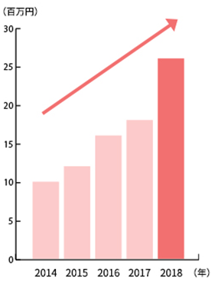









FSPF(Facility Solution PlatForm) の具現化
(1)目的
10年先の施設業務の情報活用の姿の先取り
⇒DNGシェアードサービスに向けたPF試行
(3)システム開発
クラウド構築
ＦＳＰＦ
体系化システム
DNシステム
DNG A社
安定供給
DNG B社
省人
機能
最小化
DECS・IoT
(2)ビジネスモデルの考察
DNG C社
保全費低減
PLANET
DNG D社
METS
①誰に
②どんな価値を
省エネ
EMS
24社
1.安定供給
2.保全費低減
3.省人・省エネ
DN体系機能を最小限に統合⇒DNG共通化
DNG24社
DN構外施設
【 (案) 情報活用からのオペレータアクション】
④対価をどう得るか
ROS
ｵﾍﾟﾚｰﾀ
状態監視
③どう提供し
自動収集
異常検知
処置・対応
逸脱を識別
重要度を判断
監視情報~
ﾚｺﾒﾝﾃﾞｰｼｮﾝ・提案
・委託契約費
・個別ｴﾝｼﾞﾆｱﾘﾝｸﾞ費
付加価値
異常管理
手動入力
ﾚｺﾒﾝﾃﾞｰｼｮﾝ･ｴｽｶﾚｰｼｮﾝ
・迅速異常処置
・故障予知
・CBM・EBM
収益性
ﾕｰｻﾞ
保全提案
貢献の形や収益性のビジネスモデルのアイデア出し必要
(4)試行スケジュール案 ﾓﾃﾞﾙ投資 2,000千円
(現地ｾﾝｼﾝｸﾞ費)
各社
レベル感
＊ｻｰﾊﾞ側：別件 仮想環境構築 投資 4,000千円要
付加価値
 | 上期 | 下期
PF試行
＜各社課題＞
＜FSシステム＞
＜FSソリューション＞
省人・省エネ
ＥＭＳ
ＩｏＴ
各アイテム
全体構想検討
会社調査・お願い
ｿﾘｭｰｼｮﾝ企画
保全管理
ＦＳＰＦ
ニ｜ズ高まり
情報
ＰＬＡＮＥＴ
判断
システム開発(試行機能)
省ｴﾈITS
供給信頼性
DECS
GFM
保全
トライアル
(半年間)
法・契約遵守
統合化
FSPFを先行投資 回収→自走モデルを具現化
施設分野のPF活用による貢献と収益の実現に挑戦
Notes:
昨年度、全社朝礼で 説明ありました 施設業務のPF化具現化についての ご説明をさせて頂きます。
目的としては、10年先の情報化社会における情報活用した施設業務の推進する姿の先取りとPFの試行 で
事業形態としては、使用量や個別エンジニアリングでの費用がありますが システムだけではなく
貢献の形やビジネスモデルのアイディア出しが必要となります。
システムとサービスの連携については、MaaS等を参考にして 体系化されたDNの既存のシステムを統合する形で
各社のニーズ毎にPFにデータを取り込み管理・判断して、サービスをユーザに提供する全体像を描き
使用者のニーズを高めて再利用を促せるシステムを具現化しないといけません。
システム開発としては、安価に導入してもらえるよう サーバ側はDNG一括のクラウドで構築して
最小限の開発とします。
機能の一例としては、スマートフォンで情報を提供して 情報と取得してオペレータが判断した情報をレコメンデーションや
エスカレーションして通知します。
試行のスケジュールとして、構想を上期前半でまとめ 協業できるお客さんを見つけてトライアルする案を検討しております。
最小投資でおこなえるよう、別件の仮想サーバを活用して 投資は工場側のセンシングでハード構成します。
PF活用の実現にトライアルしていきたいと考えております。

Slide 13
施設 運転保全分野のプラットフォームと連携して提供するサービス(案)
施設運転保全 ユーザニーズ | 運転・省エネ |  |  |  |  |  |  | 保全
 | 法・規制 遵守 | 安定供給 |  | 省エネ |  |  | 省人 | 保全費低減
 | 法令・規制・ISO 遵守強化 | 設備状態 | 供給信頼性 向上 | エネルギー計測管理 | 供給効率 管理強化 | EBM化 | 運転工数 削減 | 保全費管理 | CBM化
PFアイテム | DECS_50点 |  | DECS_200点 | EMS_50点 | EMS_200点 | EMS_200点 EBMアドオン | DECS_200点 *別途ﾄｰﾀﾙ監視 ｻｰﾋﾞｽ | PLANET | PLANET DECS_200点
連携サービス | 異常・逸脱監視 |  | 異常・逸脱監視 定期保全管理 アドバイス | 省エネ改善 アドバイス | 高効率運用 アドバイス | 省エネ保全管理 アドバイス | トータル監視・管理 | トータル保全 管理支援 | 最適保全管理 アドバイス
導入する機能 | 排水水質基準 管理 | 状態管理 | 状態管理 | 使用量管理 | 使用量管理 | 使用量管理 | 状態管理 | 保全 予算管理 | 状態管理
 | 省エネ法管理 | 負荷管理 | 負荷管理 | 契約管理 | 契約管理 | 状態管理 | 負荷管理 | 設備 台帳管理 | 負荷管理
 | 他) 関連基準 |  | 台帳管理 | 原単位管理 (効率) | 原単位管理 (効率) | 負荷管理 |  | 設備故障 履歴管理 | 原単位管理 (効率)
 |  |  | 需要予測 |  | 最適化 (台数制御等) | 原単位管理 (効率) |  | 部品 台帳管理 | 保全 予算管理
 |  |  |  |  |  | 保全 周期管理 |  | 保全 項目管理 | 設備 台帳管理
 |  |  |  |  |  | 故障予測 |  | 保全 周期管理 | 設備故障 履歴管理
 |  |  |  |  |  | 寿命予測 |  | 図面管理 | 部品 台帳管理
 |  |  |  |  |  |  |  |  | 保全 項目管理
 |  |  |  |  |  |  |  |  | 保全 周期管理
 |  |  |  |  |  |  |  |  | 図面管理
 |  |  |  |  |  |  |  |  | 故障予測

